Slide 1
第七章 缝隙流动
缝隙流动属于层流范畴。
缝隙中液体产生运动的原因有二 ：一种是由于存在压差而产生流动，这种流动称为压差流。另一种是由于组成缝隙的壁面具有相对运动而使缝隙中液体流动，称为剪切流，两者的叠加称为压差-剪切流。

Slide 2
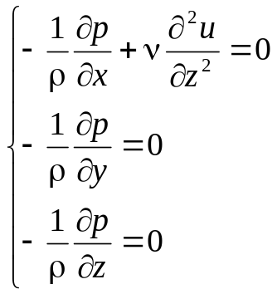
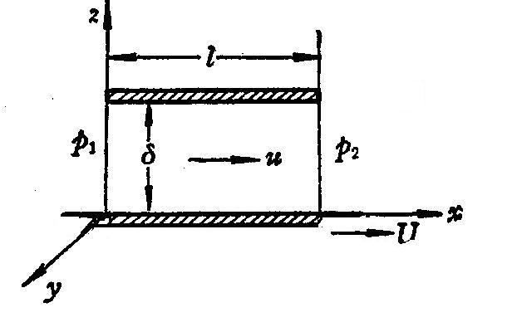




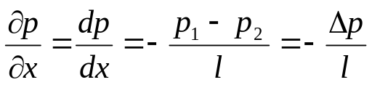


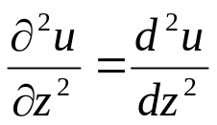
§7-1 平行平板间缝隙流动
一、速度分布规律和流量
由后两式可看出压力p仅沿x方向变化，并且u仅是z的函数，由于平板缝隙大小沿x方向是不变的，因此p在x方向的变化率是均匀的，因此
平板长为l，宽为b，缝隙高度δ
由连续性方程，可得
组成缝隙的平板y向的尺寸较大， 则是很小的，可以忽略不计。
对于不可压缩流体，忽略质量力时，N-S方程可简化为

Slide 3
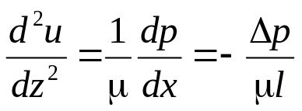
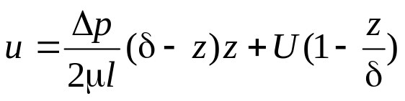
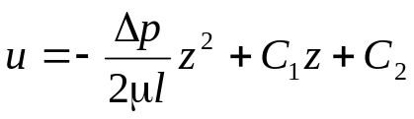
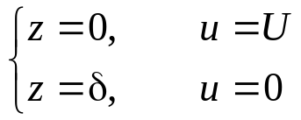
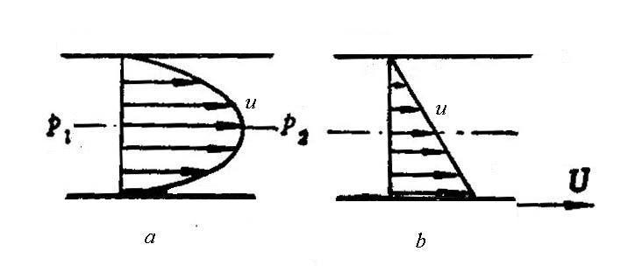
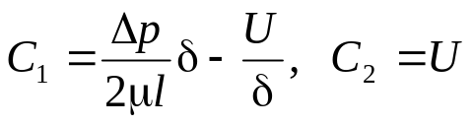
于是方程第一式为
于是
对z积分两次得
第一项是由压强差造成的流动，沿间隙高度速度呈抛物线分布，称为压差流；第二项是由下平板运动造成的流动，间隙中的流速呈线性分布，称为剪切流。
由边界条件
得

Slide 4
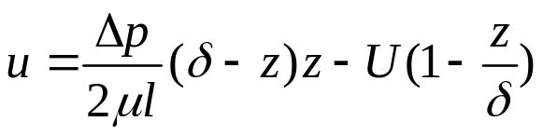
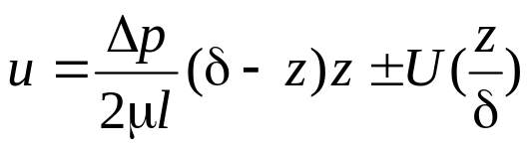
如果下平板运动方向向左，则前式第二项前符号取“－”。
如果下平板固定不动，上平板以U速度运动，则流速公式为：
上式中，如上平板向右运动取“＋”号，向左运动取“－”号。

Slide 5
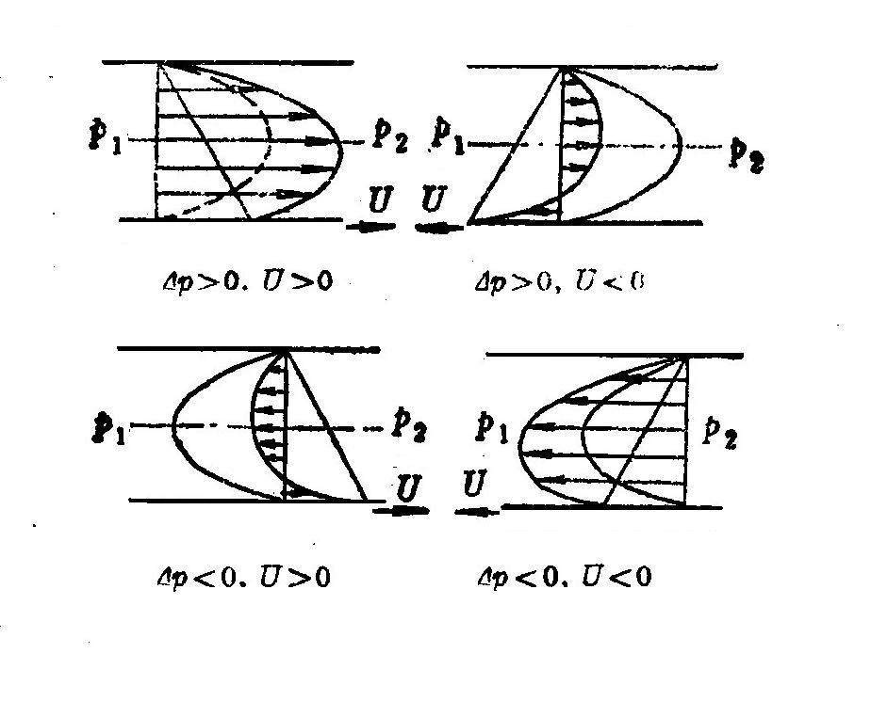
几种可能的速度分布图形

Slide 6
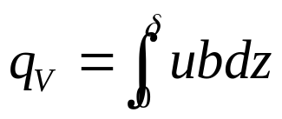
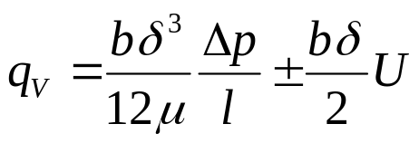
通过整个平板间隙的流量q_{V}为
得
泄漏流量也是由两种运动造成的，当压差流动和平板运动的U方向一致时取“＋”号，相反时取“－”号。

Slide 7
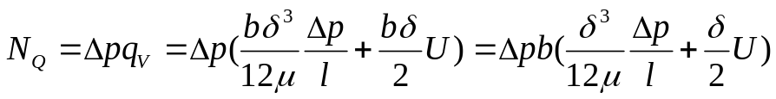
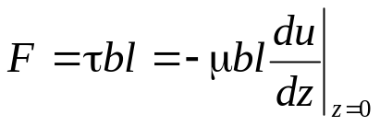
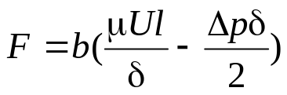
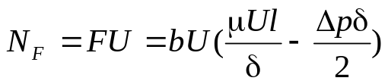
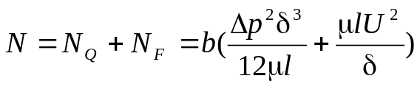
二、功率损失与最佳缝隙
以左图所示的流动为例，压差流动的方向和下平板的运动方向一致。于是，由压差引起的泄漏功率损失N_{Q}为
由于运动平板作用于边界流体上的剪切摩擦力F为
由剪切摩擦力F引起的功率损失N_{F}为
总功率损失N为
同样可证明，当压差流动和剪切流动方向相反时，总功率损失仍为此式 。

Slide 8
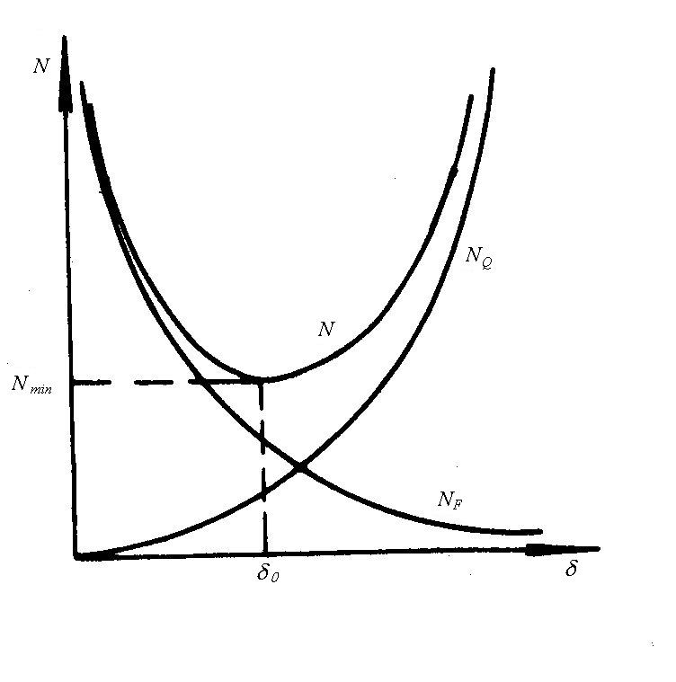
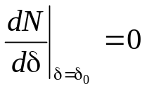
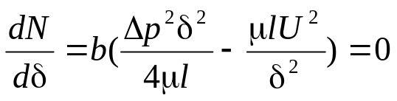
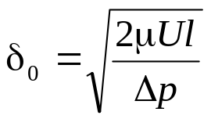
δ₀即为所求的最佳间隙
所以使功率损失最小的缝隙高度δ₀为
上式即为平行平板间缝隙流动中最佳间隙的计算公式

Slide 9
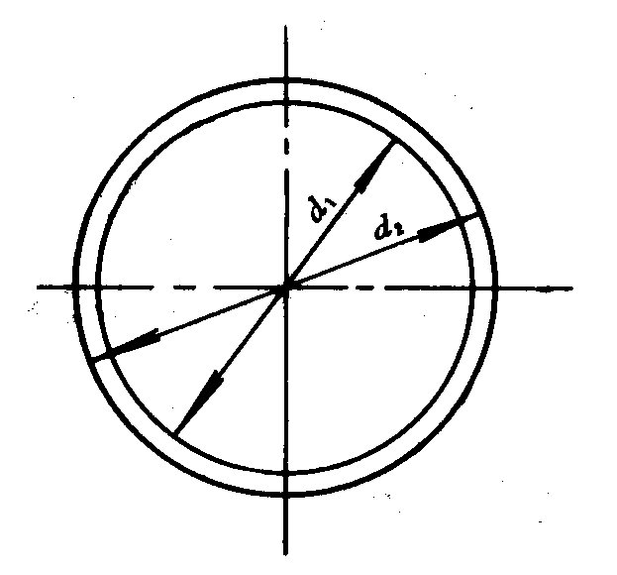
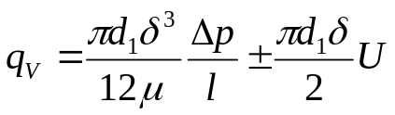
§7-2 圆柱环形缝隙流动
一、同心圆柱环形缝隙流动
通过缝隙中的流量可以将b=π d₁代入平行平板缝隙流量公式
两同心圆柱面形成的缝隙，内圆柱直径为d₁，外圆柱直径为d₂，间隙高度为δ＝(d₂－d₁)/2。
由于缝隙尺寸δ很小，我们可以把同心环形缝隙近似地看作宽度为π d₁的平行平板缝隙，因此缝隙中的流速分布可以按平行平板公式计算
式中的正负号的选取方法与平行平板缝隙流动相同。

Slide 10
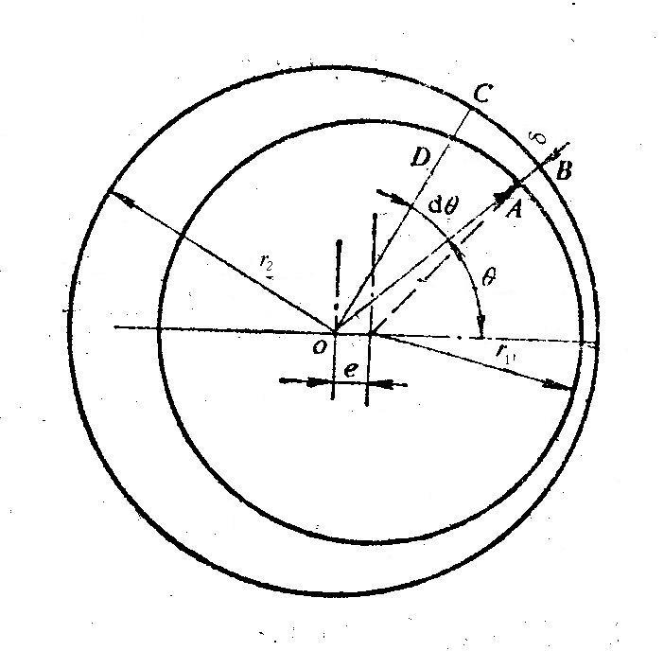
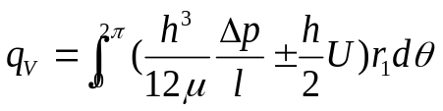
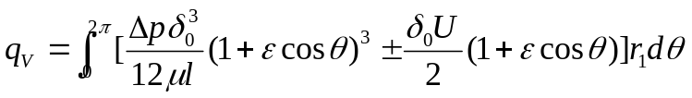
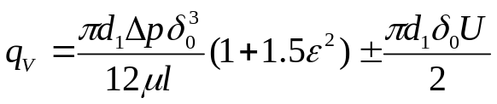
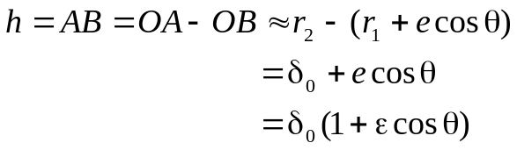
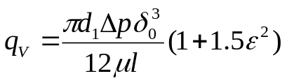
二、偏心圆柱环形缝隙流动
我们在任意角θ 处取一微小圆弧CB，它对应的圆弧角为dθ，则CB＝r₁ dθ，由于CB为一个微小长度，因而这段缝隙中的流动可近似看作为平行平板间的缝隙流动，所以流过偏心圆柱环形缝隙的总流量为
将h与θ的函数关系代入，则
设柱塞的半径为r₁，缸半径为r₂，δ₀＝r₂－r₁为同心时的缝隙高度，e为偏心距，ε＝e/δ₀为相对偏心距。缸与柱塞形成的缝隙高度h是个变量，它随θ角而变。由于h相对于r₁和r₂为小量，而且e与 r₁和r₂相比更为小量，于是由图中的几何关系可得
积分得
式中的正负号选取与前述相同。当U＝0时可得纯压差流动的流量为

Slide 11
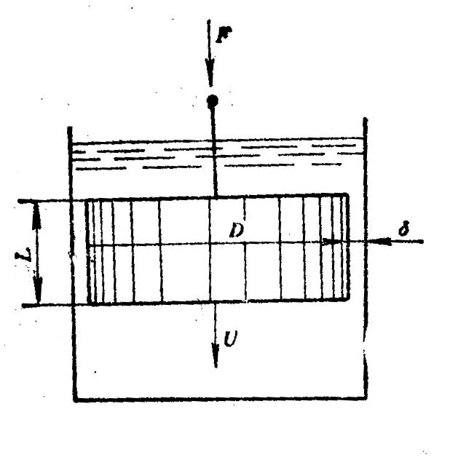
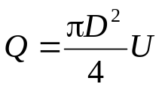
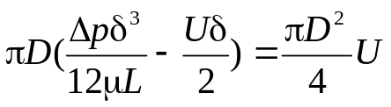
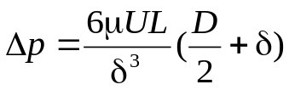
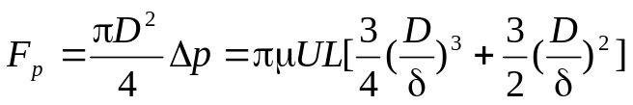
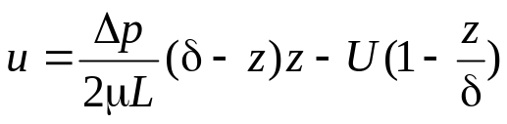
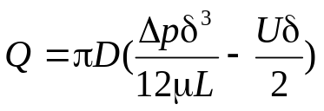
【例】一活塞式阻尼器如图所示，活塞直径为D，长为L，活塞与壳体间半径间隙为δ，设活塞与壳体内径均无锥度，当活塞杆上作用F力，活塞将向下以U速度运动，求F力，设油液粘度为μ，并认为无偏心 。
这个流量应为活塞下行排挤下腔的流量
即
则
由此可得活塞上压差Δp所需的力F_{p}为
解 活塞在F力作用下向下以U速度运动，这时活塞下的部分油液要经过活塞与壳体间的同心环缝流至上腔。这是一个压差－剪切联合作用下的缝隙流动问题，活塞向下运动，而压差流动方向向上，则由环缝向上流出的流量Q为
活塞除压差力F_{p}外，还作用有粘性力F_{τ}。因为缝隙中流速分布为

Slide 12
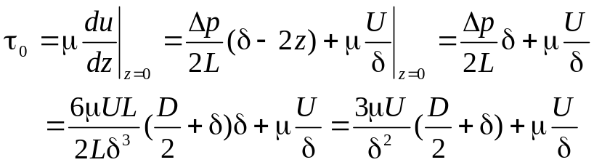
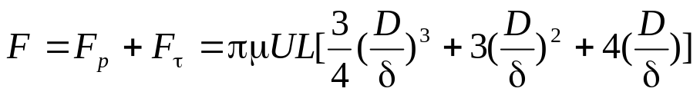
活塞上的剪切应力τ₀为
由此向上的剪切力F_{τ}为
所以活塞受到的力F为

Slide 13
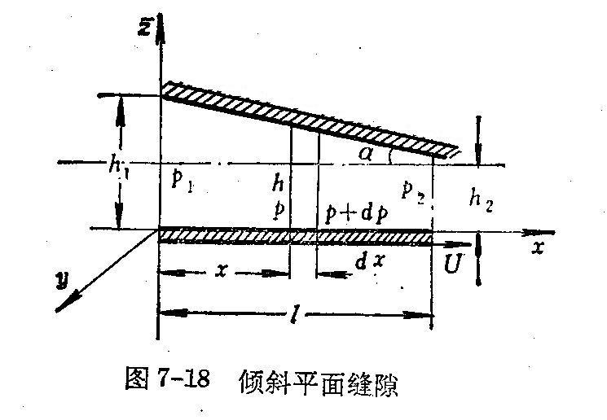


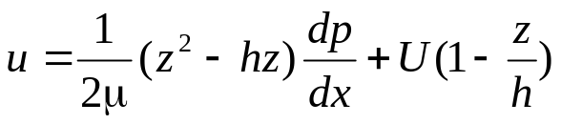
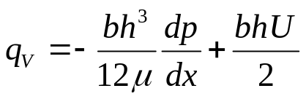
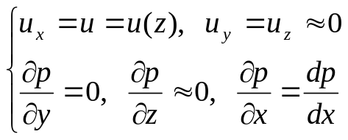
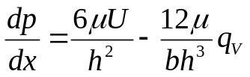
§7-3 倾斜平板间缝隙流动
但是倾斜平板缝隙与平行平板缝隙不同之处在于沿流动方向的压强变化率 不是常数，因此不能用 代替 。
由N-S方程
若间隙宽度为b，则流过任一截面的流量q_{V}为
某一平板相对于另一平板成一角度放置时，两板间的液体流动称为倾斜平板间缝隙流动。由于倾斜角α较小，在平板两端的压强差p₁－p₂，或一个平板以U速度，都使缝隙中的液体近似平行的速度运动，于是有
压力沿x轴向变化率为

Slide 14
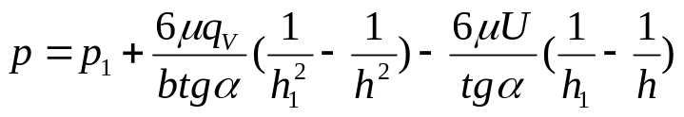
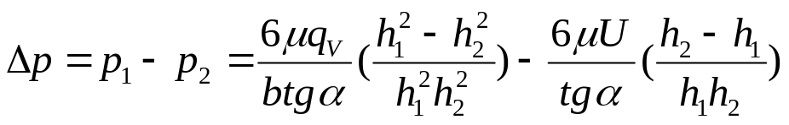

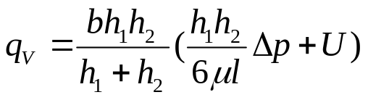
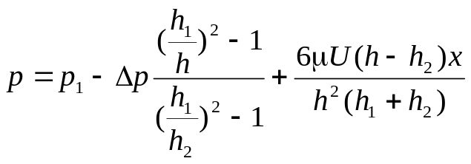
倾斜缝隙任意点的压强为
倾斜缝隙两端的压强差为
利用关系式 可得流量为
倾斜平板缝隙内压强分布p为

Slide 15



对于固定不动的倾斜平板，即U=0的纯压差，流量和压力分布规律分别为
渐缩倾斜固定平板缝隙中的压力分布规律为上凸曲线，收缩程度越大，曲线上凸越大。在渐扩倾斜固定平板缝隙中的压力分布规律为下凹曲线，扩大程度越大，曲线下凹越多

Slide 16

§7-4 圆锥缝隙流动
在液压技术中常常会由于加工误差或其它原因将柱塞、活塞等加工成一定锥度的圆锥体，装入阀体或缸体中就形成了由外圆柱面和内圆锥面构成的环形缝隙流动。由于缝隙的高度和柱塞半径相比为微小量，因而将其展开后可看成是倾斜平板缝隙流动。
渐缩环形缝隙，如果内圆锥体偏向下方，按公式分别绘出圆锥体上方和下方的压力分布曲线。圆锥体下方缝隙较小一侧的压力大于圆锥体上方缝隙较大一侧的压力，因此形成向上的合力F将内圆锥压向同心位置。这个合力称为“恢复力”，它能使内圆锥与外圆柱自动保持同心。
渐扩环形缝隙，如果内圆锥体偏向下方，按公式分别绘出圆锥体上方和下方的压力分布曲线。圆锥体下方缝隙较小一侧的压力小于圆锥体上方缝隙较大一侧的压力。因此形成的合力F将内圆锥推向下方，直到接触外圆锥面为止。这个合力称为“卡紧力”，它能使内圆锥与外圆柱出现“卡死”现象。

Slide 17

减小卡紧力的有效方法就是如图所示的开平衡槽。平衡槽均衡柱塞周围的压强，不容易出现偏心，自然也就不会出现卡紧力。

Slide 18








§7-5 平行圆盘缝隙流动
由圆柱坐标系N－S方程式可得
圆盘缝隙中沿径向的压强分布为
呈对数分布规律
压力差为
两圆盘A和B平行地相距δ，如图所示，液流从中心向四周径向流出。由于缝隙高度δ很小，流动呈层流。
探讨这种流动，采用柱坐标系是比较方便的。因为平行圆盘间的流动是径向的，所以对称于中心轴线z，这样运动参数就与θ无关。又因为缝隙高度δ很小，所以 。
流量为

Slide 19



上圆盘所受的总作用力为
下圆盘所受的总作用力为

Slide 20



Slide 21

注：解答中的D₂与D₁与题目中对调了，不影响答案。

Slide 22


Slide 23


